Slide 1
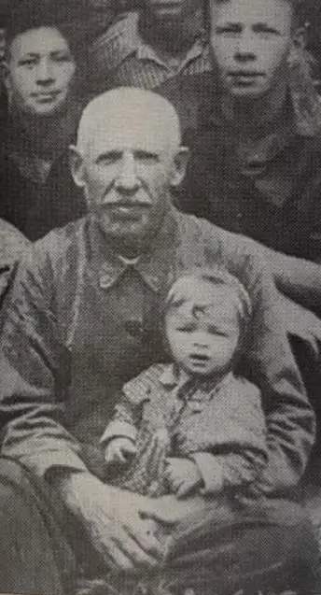
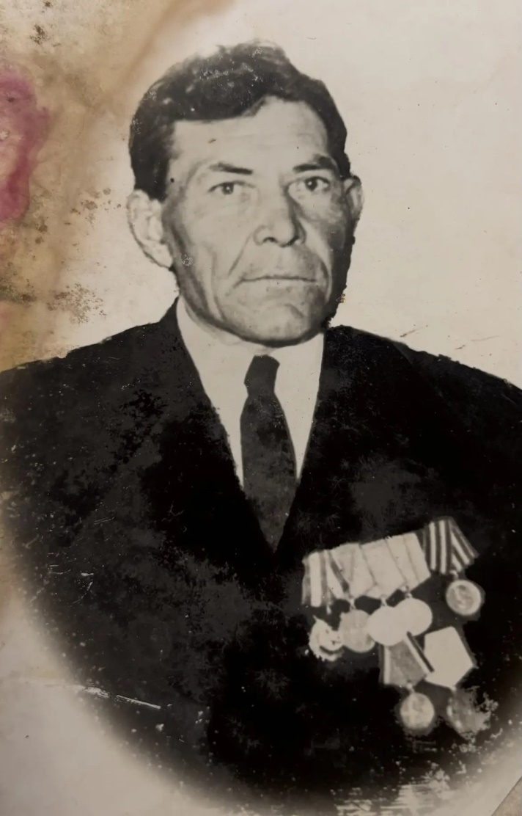
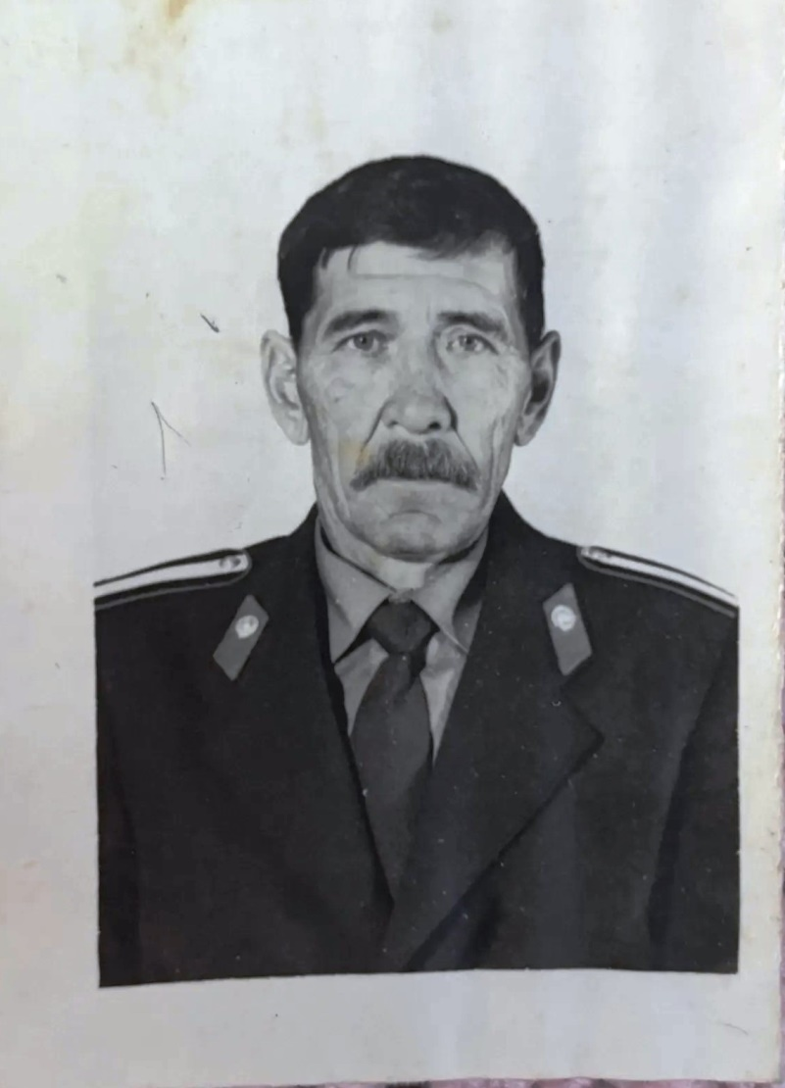
«Живая нить поколений: сохранение исторической памяти на примере семьи Городиловых- как основа патриотического воспитания студентов СПО»

Slide 2
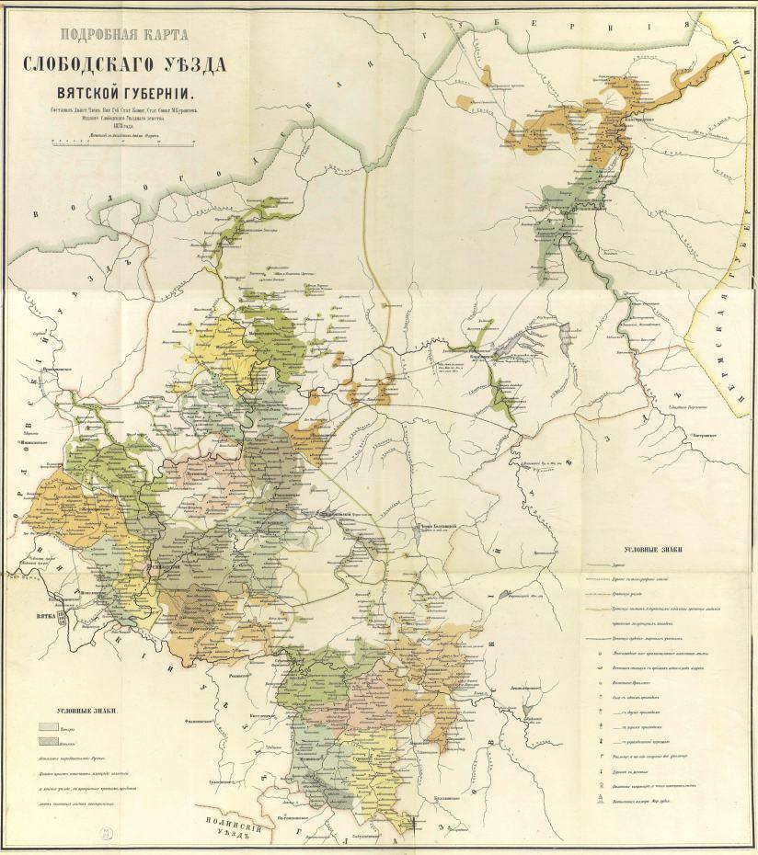
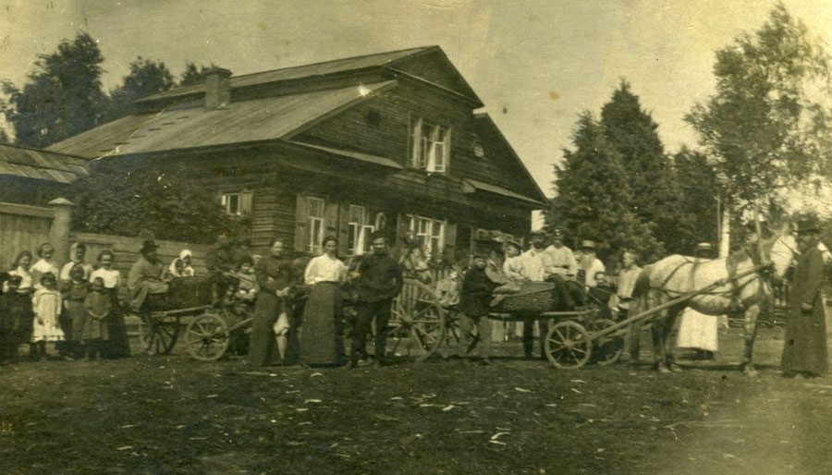
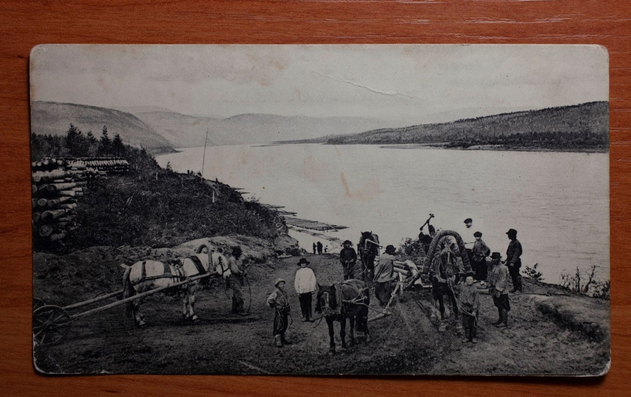
Вятская губерня: переселенцы покидают свои родные места.

Slide 3
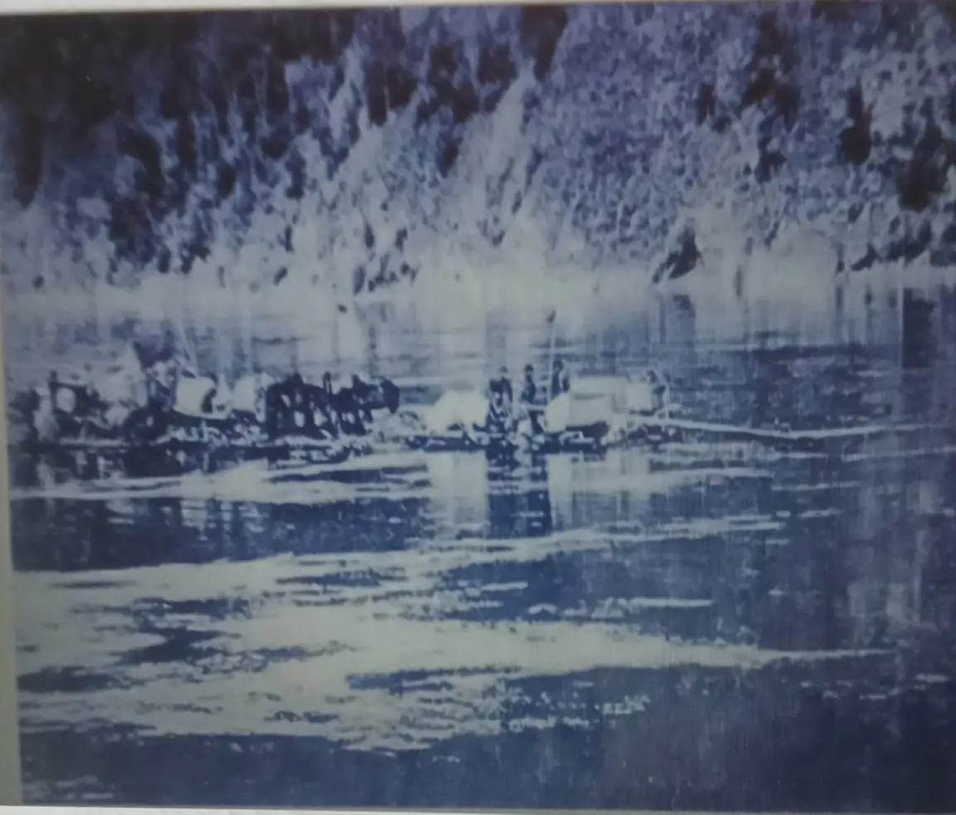
Фото первых переселенцев из Вятской губернии, плывущих по реке Амур

Slide 4
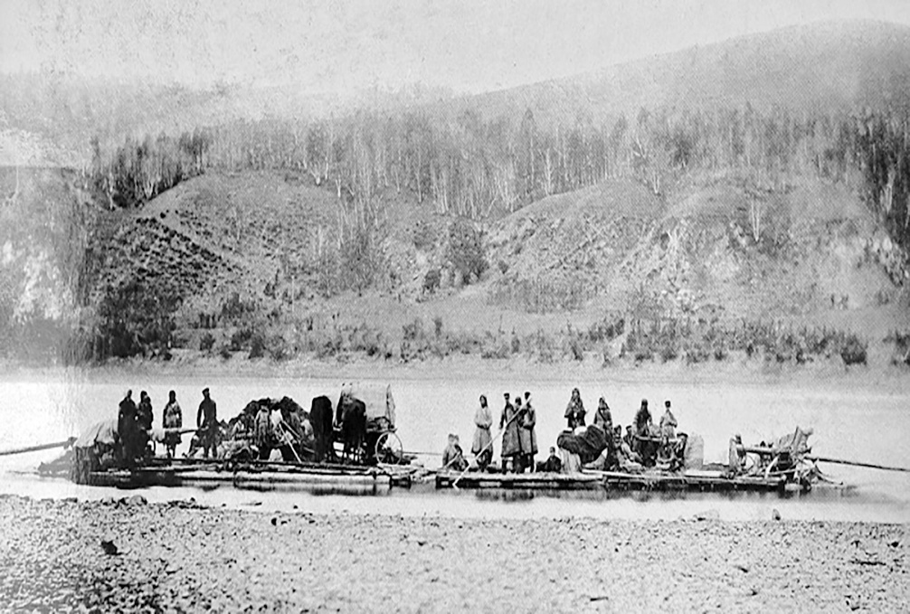
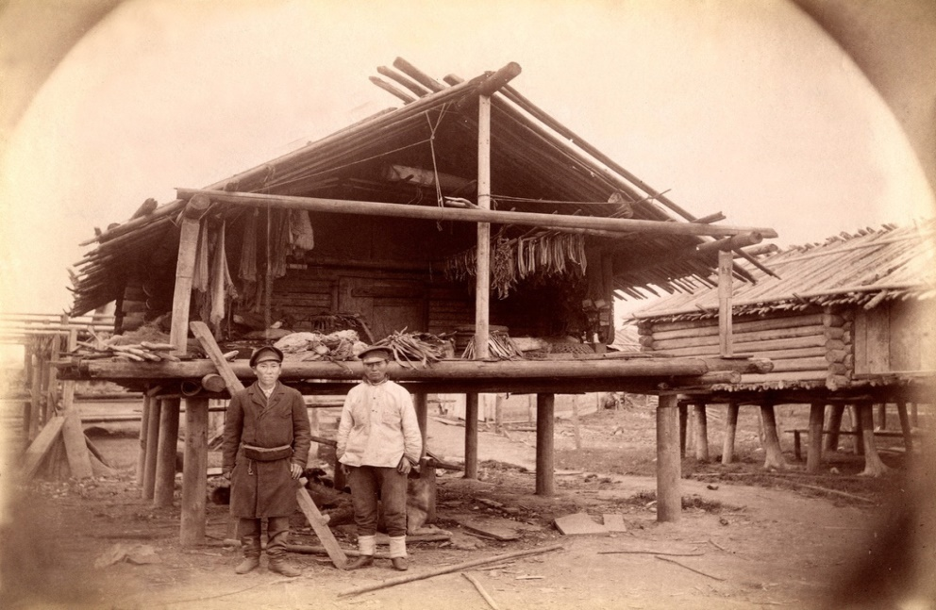
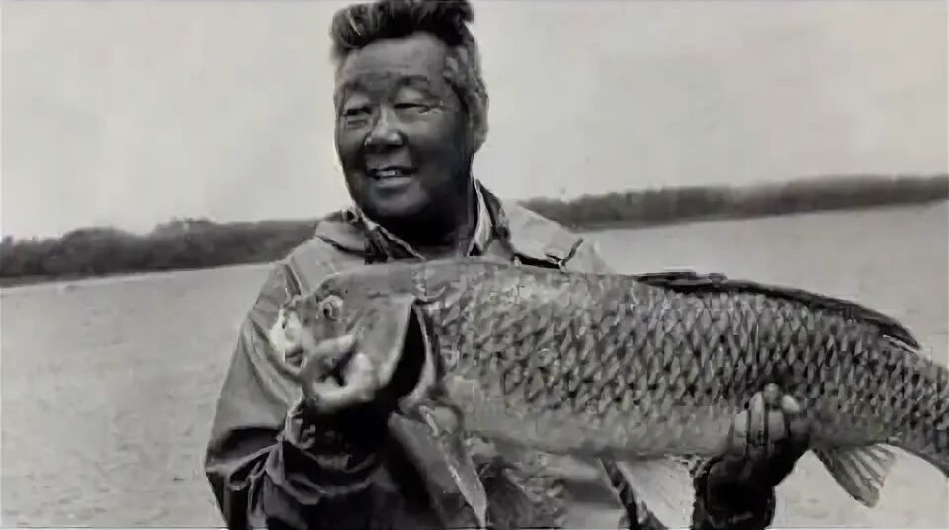
Прибытие в Нанайский район, знакомство с коренными жителями-нанайцами

Slide 5
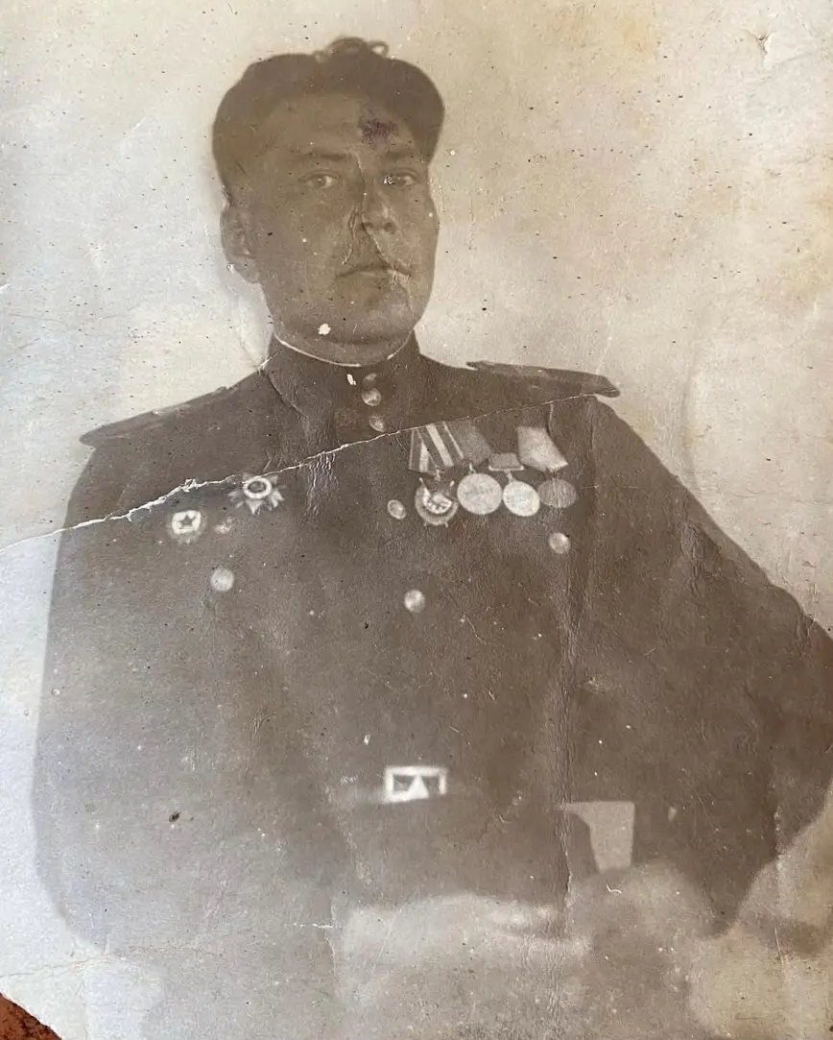
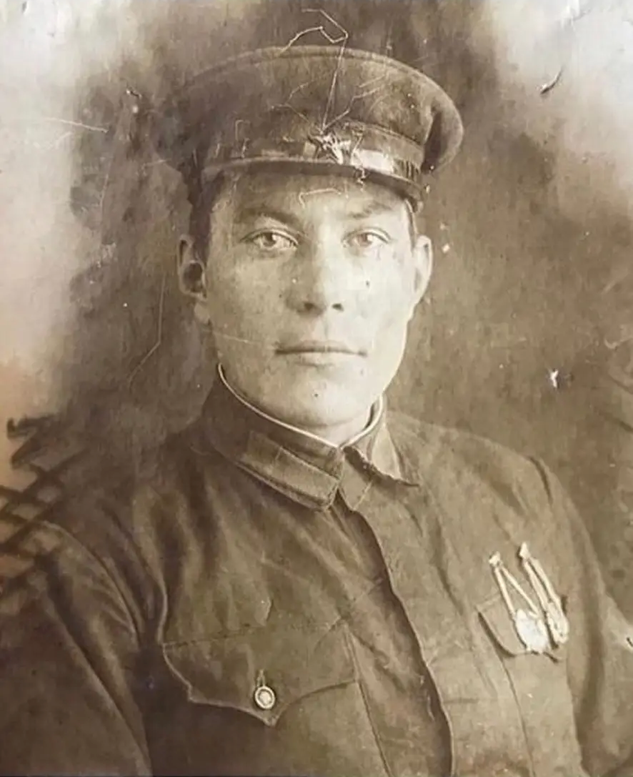
Подвиг разведчика

Slide 6
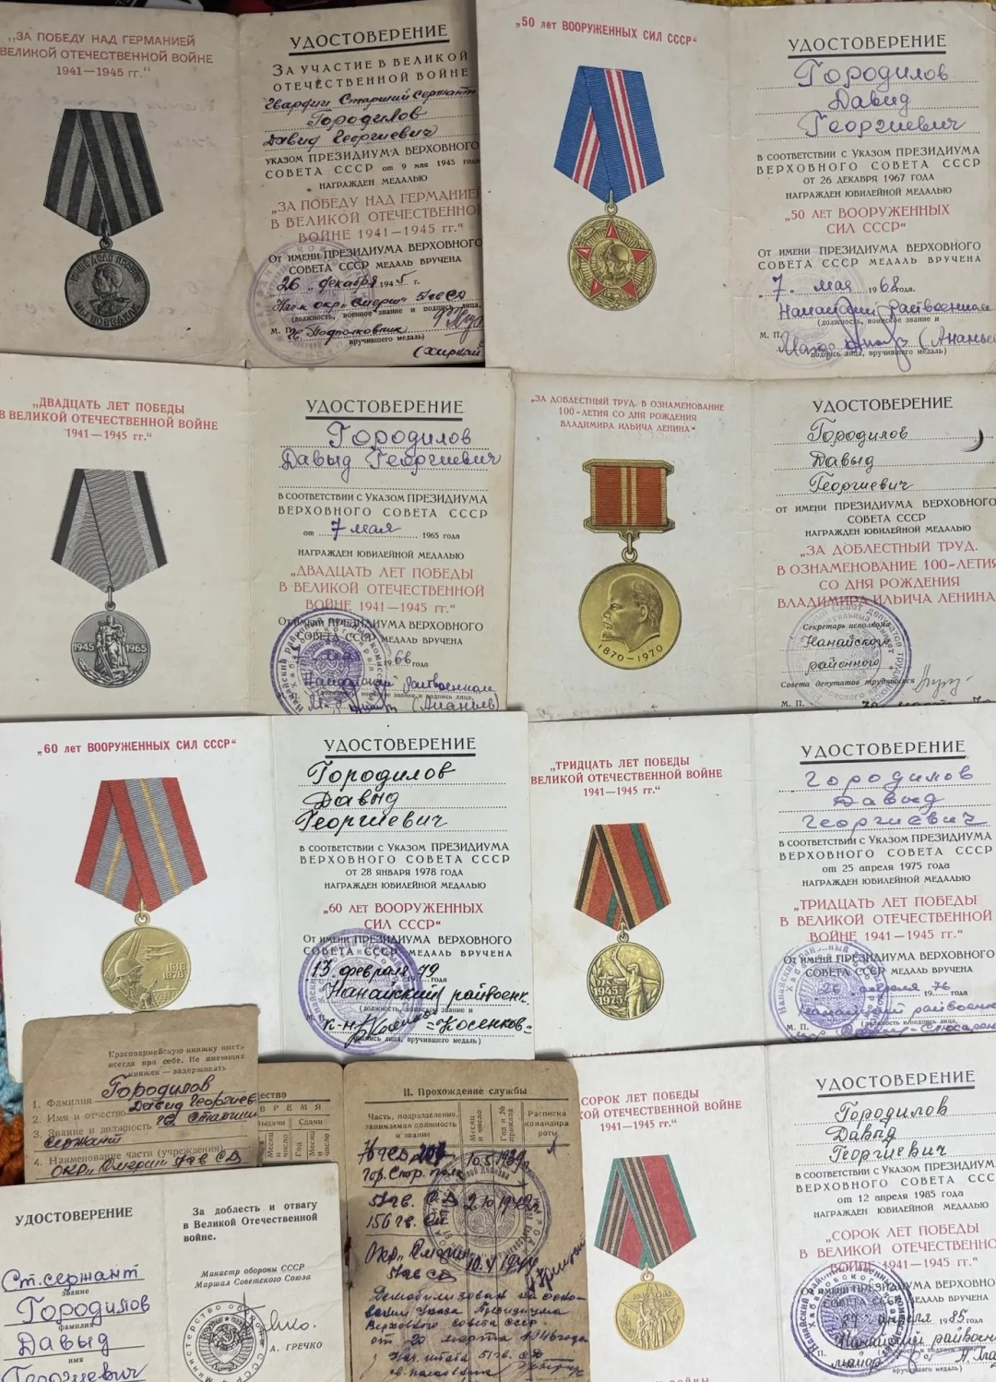
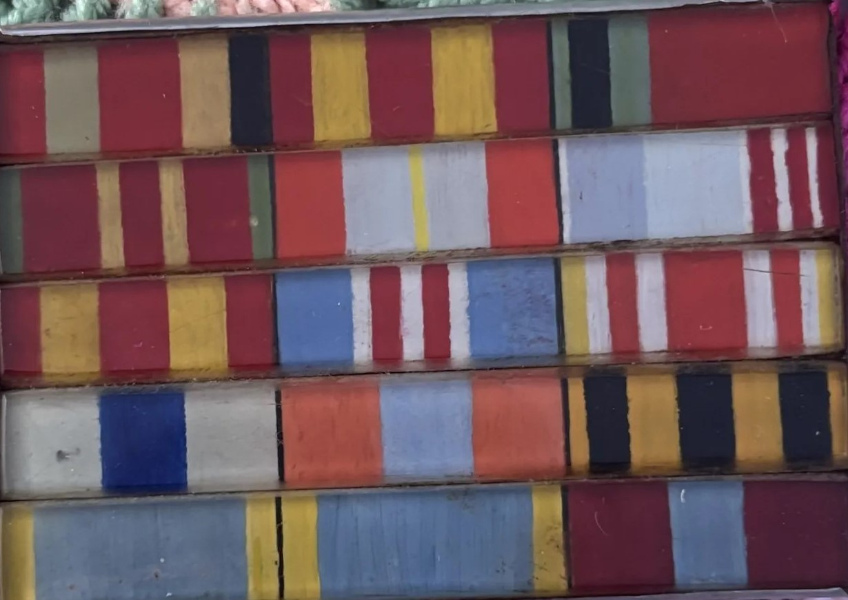
Награды Городилова Давыда Георгиевича

Slide 7
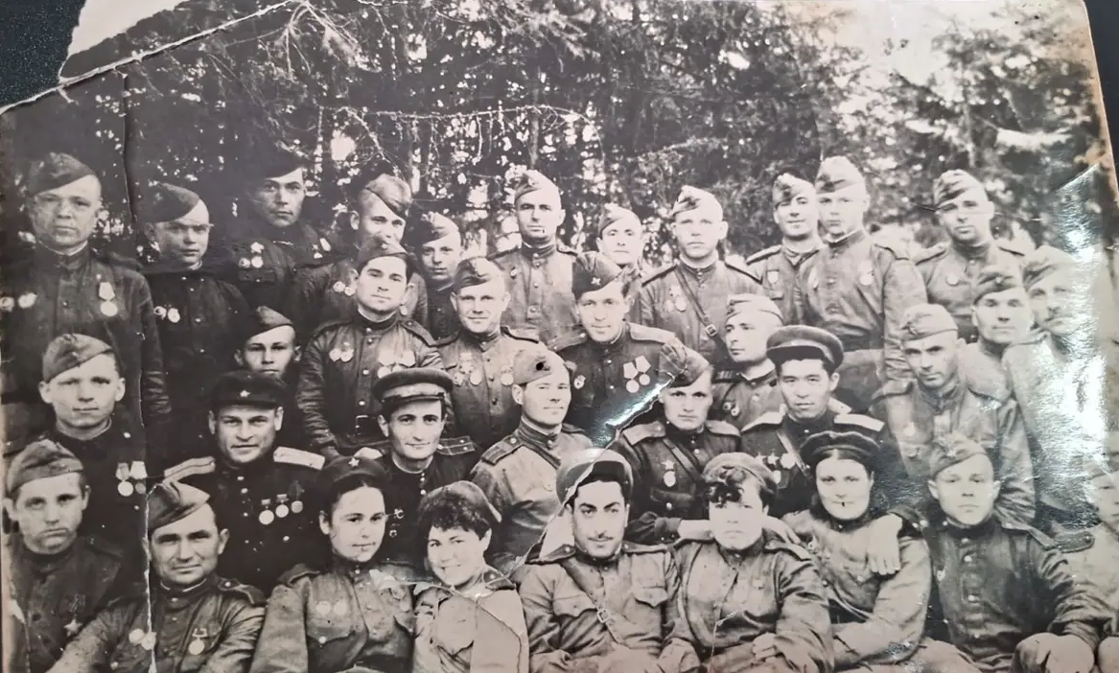
Военные годы: Городилов Д.Г.
(третий в верхнем ряду)

Slide 8
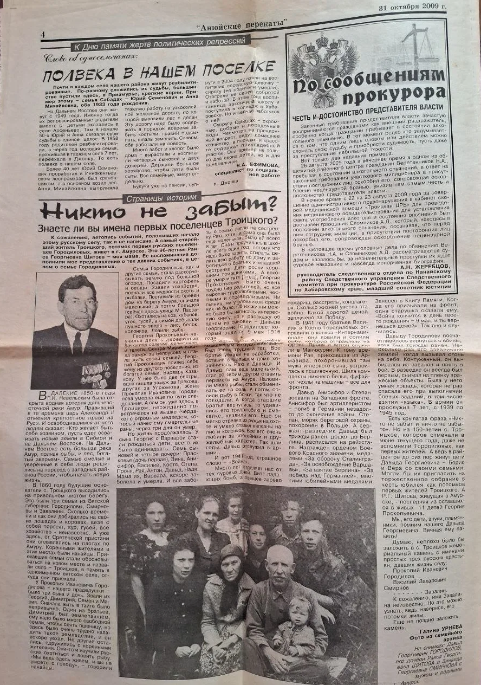
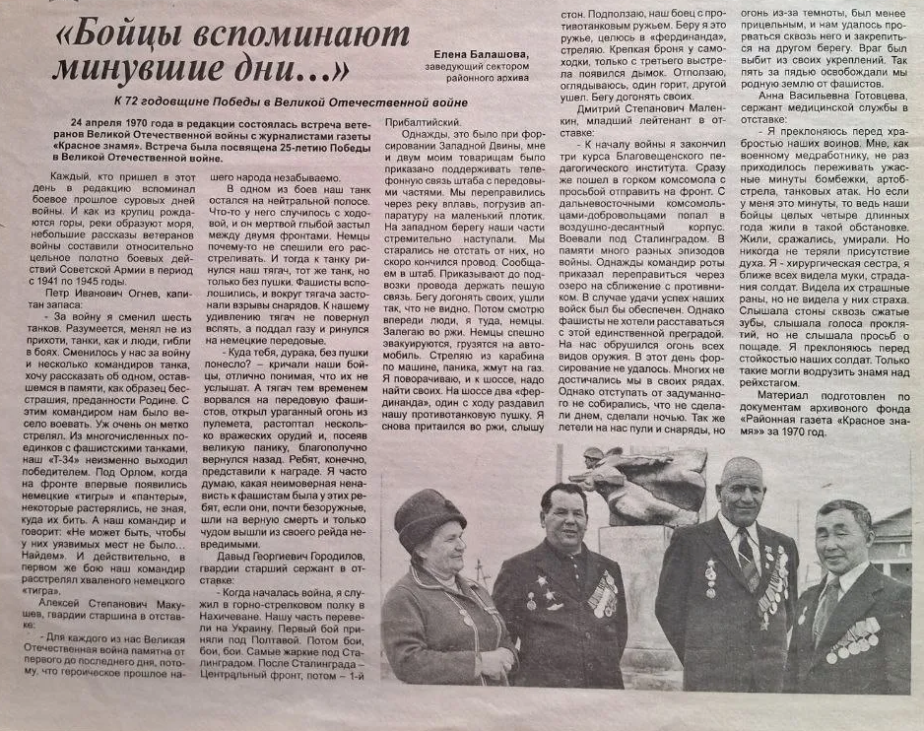

Slide 9
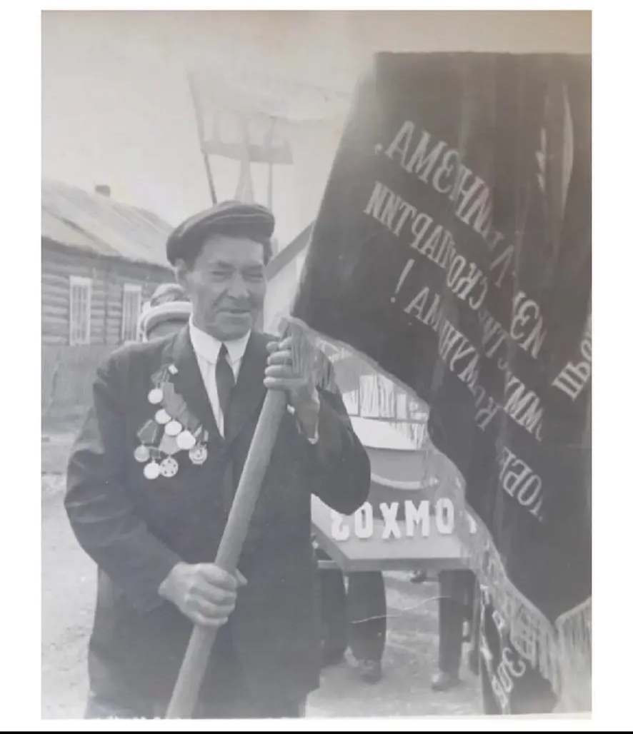
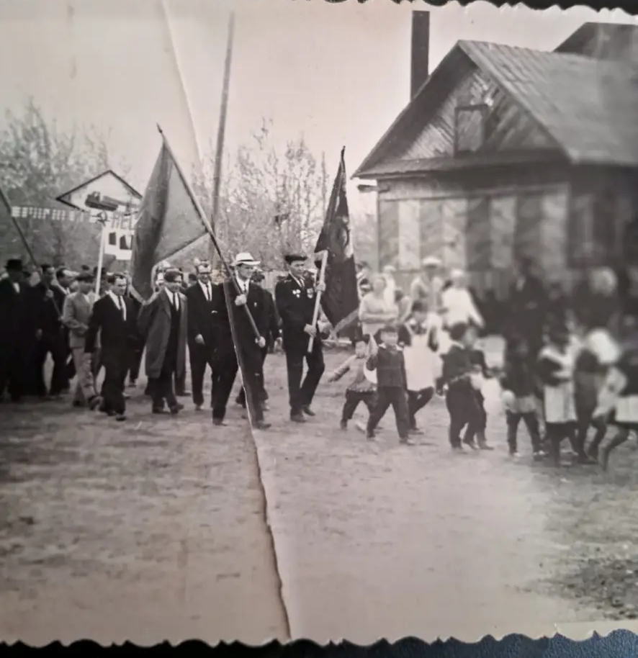
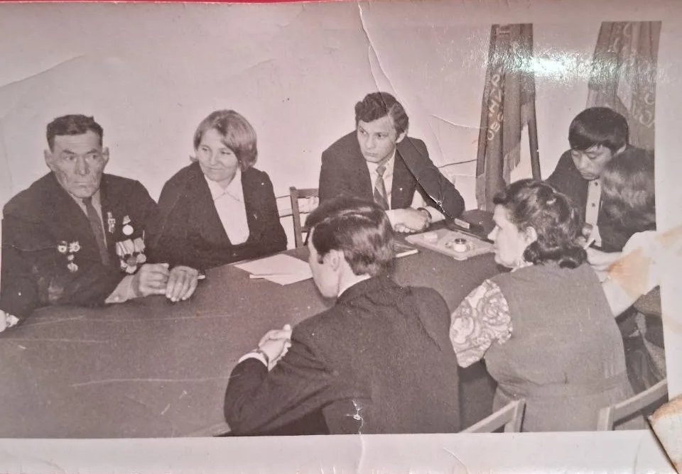
Возвращение в родные края

Slide 10
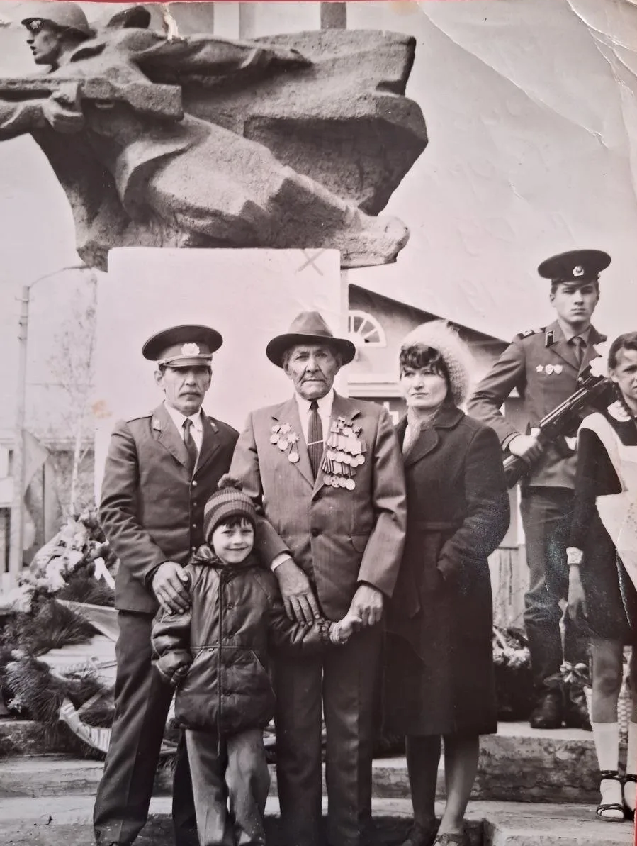
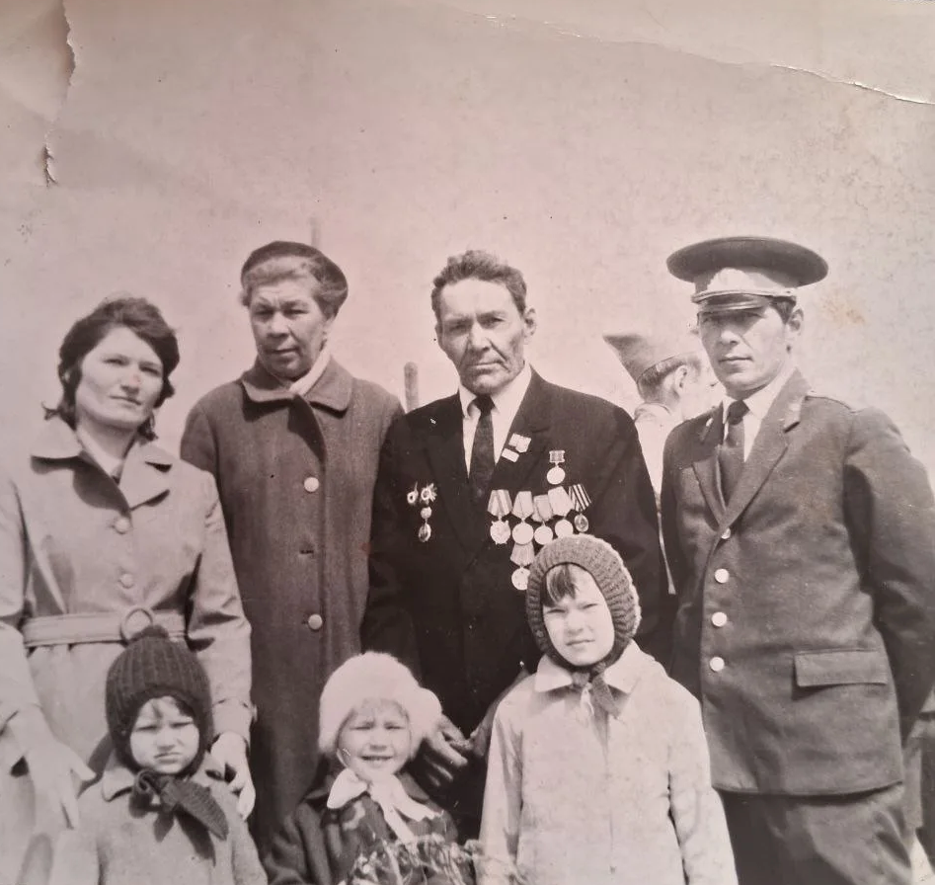
Ветеран ВОВ Городилов Д.Г. с женой Алефтиной , их сын Борис Давыдович со своей семьей.

Slide 11
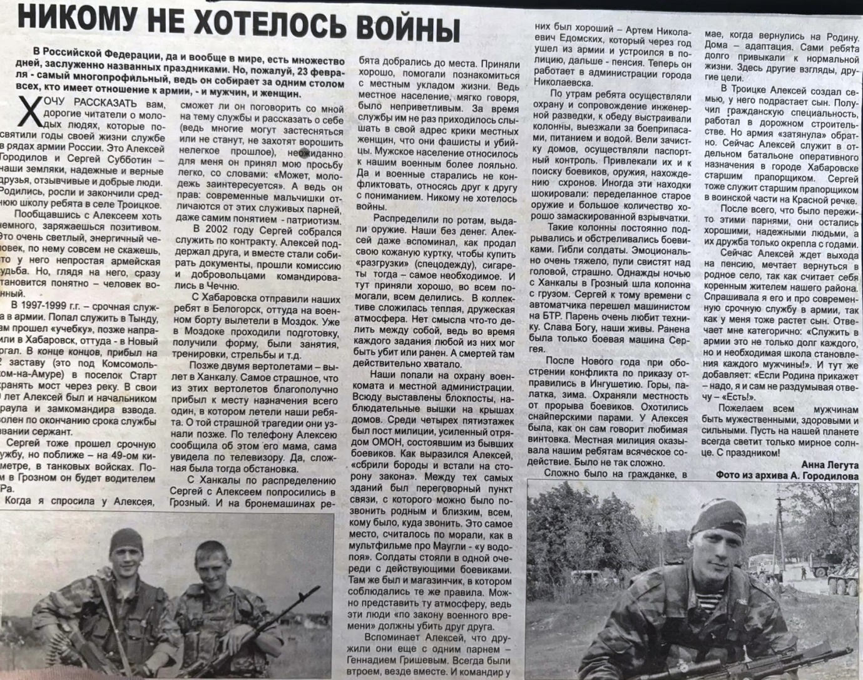
Поколение войнов: Городилов Алексей Борисович-сначала Дагестан, потом Ингушетия, сейчас Украина….

Slide 12
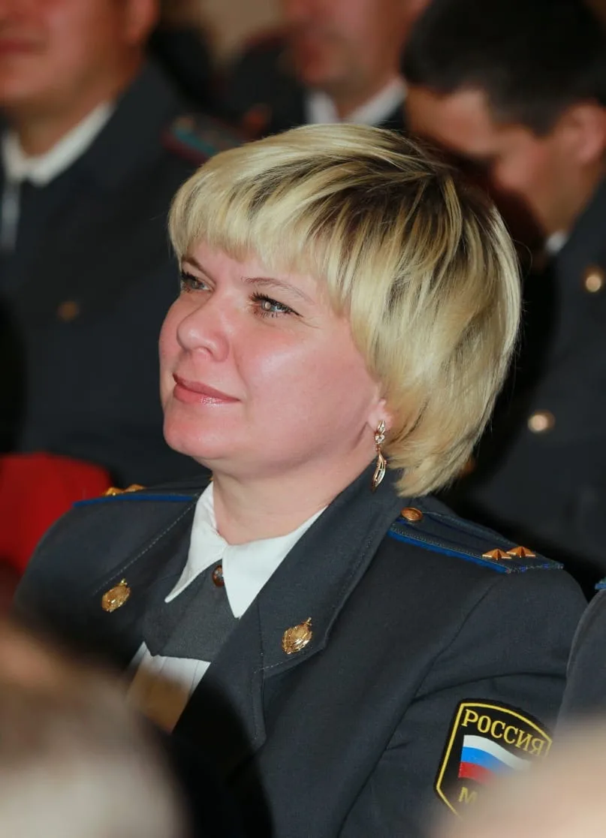
Поколение приемников: подполковник юстиции Хохрова (Городилова) Светлана Борисовна, 20 лет службы в МВД РФ подполковник юстиции

Slide 13
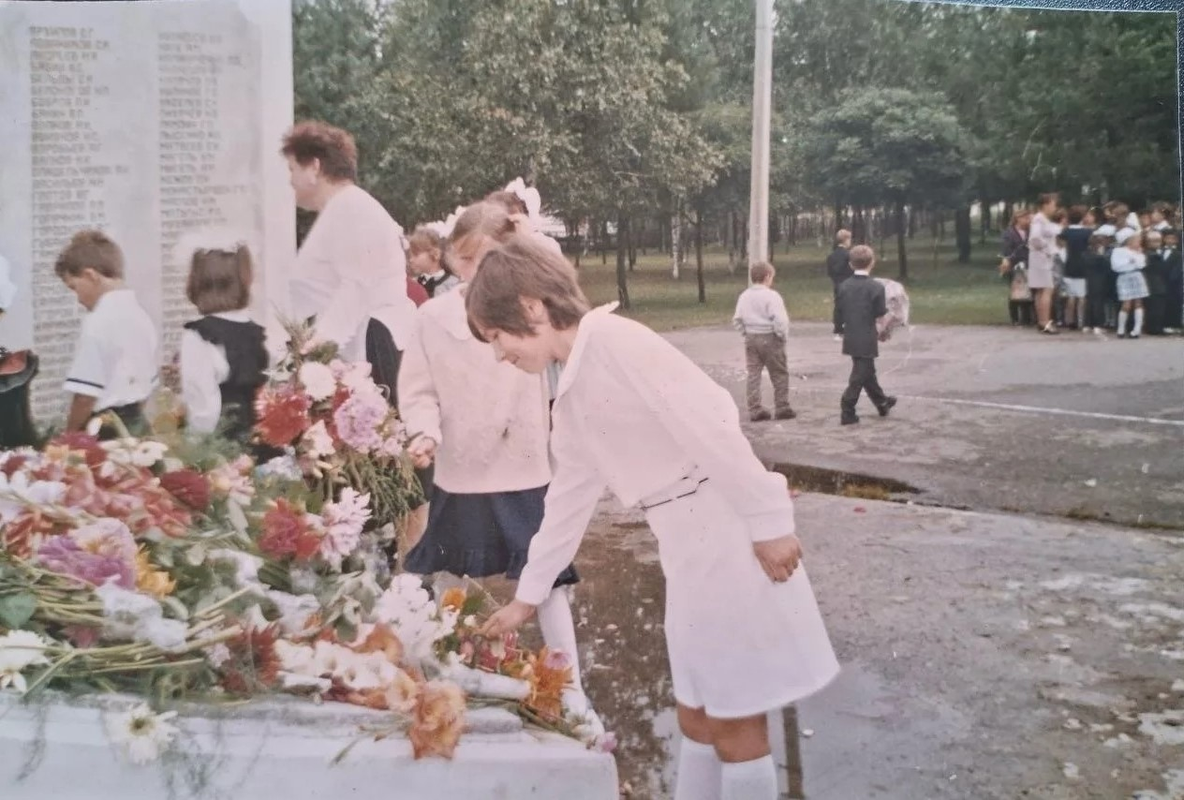
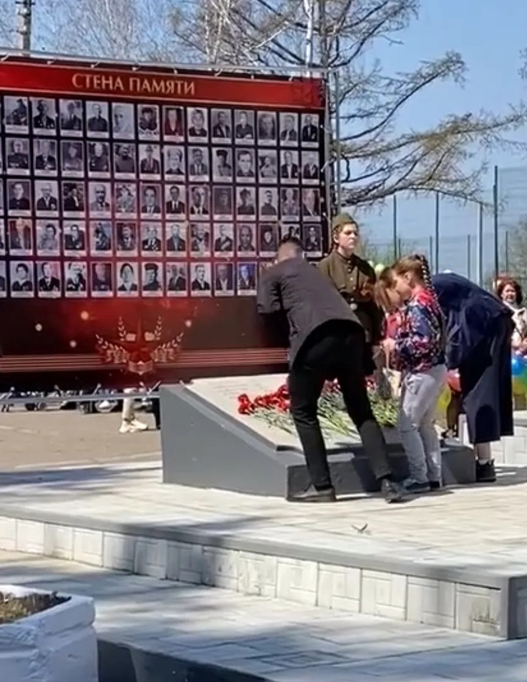
Склонив головы, новое поколение семьи Городиловых чтит память героя. Внучка Анна и правнучка Мирослава возлагают цветы в знак бесконечной благодарности и любви. Пусть эта память, передаваемая из поколения в поколение, будет вечной.

Slide 14

В 2017 г. был организован почетный авиарейс Героя Городилова Д.Г. «Самара-Москва»

